Slide 1
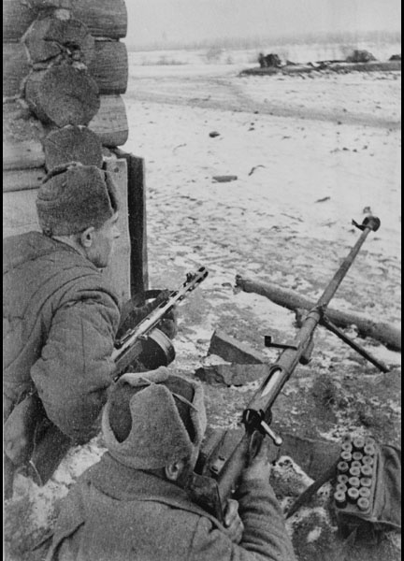
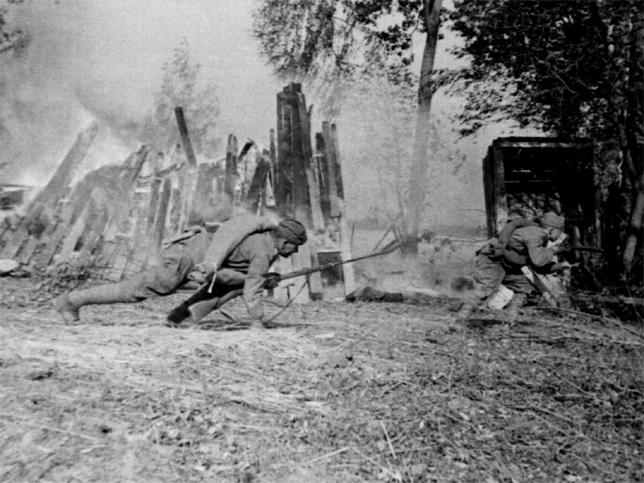
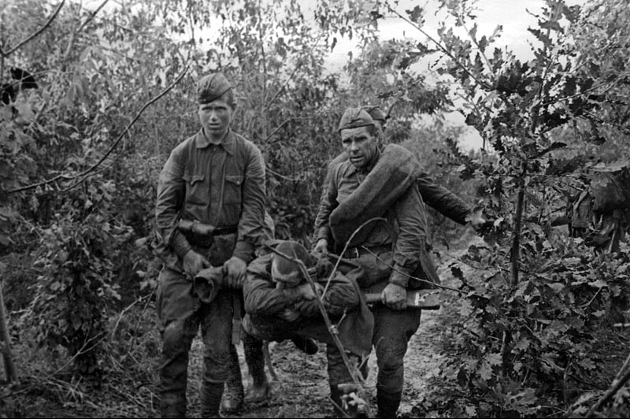
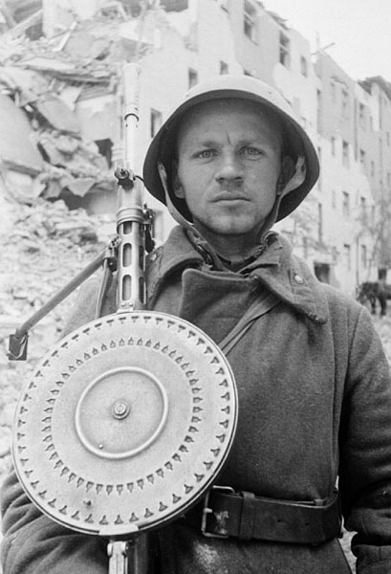
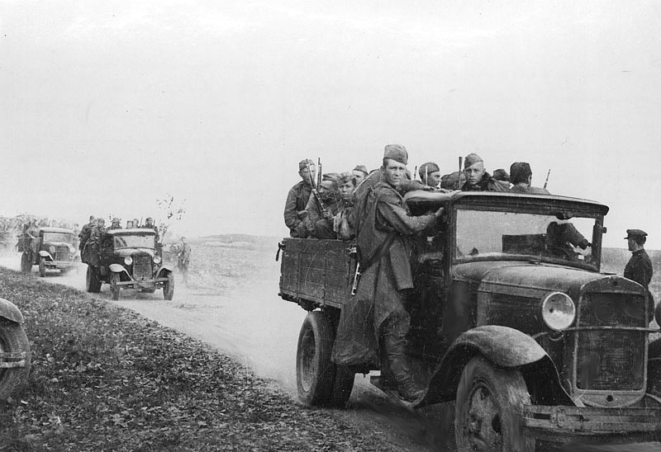
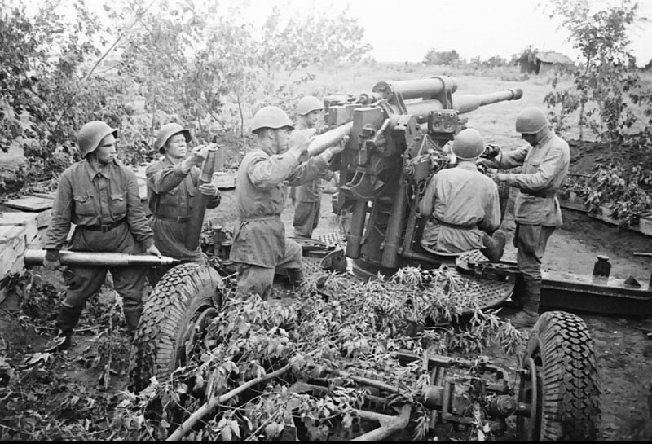
Игорь Иванович Ивлев (Россия, г. Москва)
russiasoldat@yandex.ru
"…А в ответ тишина –
он вчера не вернулся из боя!"
Особенности учёта судеб военнослужащих в России
Для свободного распространения

Slide 2
Этапность установления судеб воинов гражданами
1
1 этап – сбор данных домашнего архива (документы, письма, открытки, фото, прочее) и сведений родственников.
2 этап – Интернет, проверка сведений о воине в электронных базах данных МО РФ и прочих инстанций:
"Мемориал" http://obd-memorial.ru
"Подвиг народа" http://www.podvignaroda.ru
"Память народа" http://pamyat-naroda.ru
"Памяти героев Великой Войны 1914-1918" http://gwar.mil.ru
3 этап – обл/гор/райвоенкомат по месту призыва воина (документы о призыве, адресе направления, судьбе), архив городского/районного отделения Пенсионного фонда (документы о судьбе), регионального управления ФСБ (плен).
4 этап – архивы МО РФ и федеральные (документы в/ч и прочие).

Slide 3
Архивы РФ для розыска судеб воинов
2
Федеральные архивы:
Российский государственный военный архив (РГВА)
http://rgvarchive.ru (хранит документы вооруженных сил за годы гражданской войны и по 1941 г., пограничных и внутренних войск за 1918-1950 гг.)
Российский государственный военно-исторический архив (РГВИА) http://ргвиа.рф (хранит документы высших, центральных и местных органов военного управления и военных учреждений России с XVIII в. до марта 1918 г.)
Российский государственный архив военно-морского флота (РГАВМФ) https://rgavmf.ru (хранит документы ВМФ России с XVII в. по 1940 г.)
Ведомственные архивы:
Центральный архив Министерства обороны РФ (ЦАМО РФ): 142100, Московская область, г. Подольск, ул. Кирова, 74.
Архив военно-медицинских документов (филиал ЦАМО РФ): 191180, г. Санкт-Петербург, пер. Лазаретный, 2.
Центральный военно-морской архив МО РФ: 188300, Ленинградская область, г. Гатчина, пер. Красноармейский, 2.
Центральный архив Федеральной пограничной службы РФ (ЦА ФПС РФ): 143413, Московская область, г. Пушкино.
Центральный архив внутренних войск МВД РФ: 107150, г. Москва, ул. Подбельского, 5.
Центральный архив ФСБ России: 101000, г. Москва, ул. Большая Лубянка, 2.

Slide 4
Инфоцентры и архивы для розыска судеб воинов
3
Главный информационный центр МВД РФ (ГИЦ МВД РФ): 117418, г. Москва, ул. Новочеремушкинская, 67.
Информационные центры УВД регионов - по месту довоенного жительства или рождения воинов.
Региональные управления ФСБ - по месту довоенного жительства или рождения воинов.
Региональные государственные архивы, в т.ч. новейшей истории или социально-политической истории - по месту действия партизанских отрядов на их территории.
Международная Служба Розыска Красного Креста: Гроссе Аллее 5-9, 34444 Арользен, Германия (Grosse Allee 5-9, 34444 AROLSEN, Bundesrepublik Deutschland).

Slide 5
Куда отправлять запросы социально-правового характера?
4
Сведения о службе в рядах Вооруженных Сил СССР - РФ http://soldat.ru/doc/search/demands/list02.html
Сведения о службе в органах ВЧК-ОГПУ-НКВД-НКГБ-МВД СССР - МВД РФ, МГБ-КГБ СССР, ФСБ РФ http://soldat.ru/doc/search/demands/list03.html
Сведения об участии в Великой Отечественной войне 1941 - 1945 гг., пребывании в партизанских отрядах http://soldat.ru/doc/search/demands/list04.html
Немецко-фашистские и финские лагеря на территории СССР http://soldat.ru/doc/search/demands/list051.html#1
Документы о пребывании военнослужащих и гражданских лиц в концлагерях и других местах принудительного содержания в Германии и странах Европы, проходивших после освобождения гос. проверку http://soldat.ru/doc/search/demands/list052.html#2
Немецко-фашистские лагеря, находившиеся на территории Германии и других стран Европы http://soldat.ru/doc/search/demands/list051.html#2
Документы о насильственном вывозе советских граждан на работы в Германию и др. оккупированные территории Европы и СССР http://soldat.ru/doc/search/demands/list052.html#1
Сведения о нахождении на излечении в лечебных учреждениях и нанесении ущерба здоровью, о временной нетрудоспособности, инвалидности http://soldat.ru/doc/search/demands/list08.html
Сведения о награждении гос. наградами, присвоении почетных званий, присуждении премий СССР - РФ http://soldat.ru/doc/search/demands/list07.html
Сведения о трудовом стаже и зар. плате http://soldat.ru/doc/search/demands/list01.html
Сведения о судимости, мере наказания, отбытии наказания, освобождении, применении репрессий, реабилитации и восстановлении прав граждан, пострадавших в период массовых репрессий http://soldat.ru/doc/search/demands/list09.html
Сведения о получении образования, присвоении ученых степеней и званий, стипендиях, выплачиваемых в период обучения http://soldat.ru/doc/search/demands/list06.html

Slide 6
5
Особенности учёта личного состава ВС СССР
в период Великой Отечественной войны
Действовавшие нормативные документы
НКО СССР с начала войны до 04.02.1944:
1. По учёту личного состава РККА с начала войны – "Наставление по учёту и отчётности в Красной Армии". Введено Приказом НКО СССР № 450 от 09.12.1940.
2. По учёту потерь личного состава РККА с начала войны – "Положение о персональном учете потерь и погребении личного состава Красной Армии в военное время". Введено Приказом НКО СССР № 138 от 15.03.1941.
http://soldat.ru/doc/nko/1941.html
ВС СССР – Вооружённые Силы СССР
НКО СССР – Народный Комиссариат Обороны СССР
РККА – Рабоче-Крестьянская Красная Армия

Slide 7
6
С 4 февраля 1944 г. Приказом НКО СССР № 023 введено до конца войны "Наставление по учёту личного состава Красной Армии в военное время" – с объединением учёта личного состава РККА и его потерь
http://soldat.ru/doc/nko/1944s.html
С введением этого Наставления действие обоих предыдущих нормативных документов от 1940 и 1941 гг. было отменено с 01.05.1944.

Slide 8
7
Формы основных учётных документов согласно "Наставления по учёту и отчётности в Красной Армии" (Приказ НКО № 450 от 09.12.1940)
№№ форм | Наименование форм по учёту л/с
1/УВ | Именной список л/с отделения, взвода*
2/УР | Книга учёта: а) рядового и сержантского состава роты, в батальоне – л/с штаба, взвода связи, взвода снабжения, санвзвода* б) рядового и сержантского состава полка
3/УР | Штатно-должностной список роты*
4/УП | Алфавитная книга учёта рядового и сержантского состава полка
5/УП | Штатно-должностная книга офицерского состава
6/УП | Алфавитная книга учёта офицерского состава
* - в ЦАМО РФ на хранении отсутствуют.

Slide 9
Формы основных учётных документов согласно "Положения о персональном учете потерь и погребении личного состава Красной Армии в военное время" (Приказ НКО № 138 от 15.03.1941)
8
№№ форм | Наименование форм по учёту потерь л/с
1 | Именной список потерь л/с взвода*
1а | Именной список потерь л/с роты*
1б | Именной список потерь л/с батальона***
2 | Именной список потерь начальствующего и рядового состава полка
2а | Именной список потерь начальствующего и рядового состава дивизии
3 | Именной список потерь начальствующего и рядового состава, умерших от ран в период боевых действий***
4 | Извещение о смерти**
5 | Именной список военнослужащих, сданных на пункт погребения***
6 | Книга погребения штаба дивизии***
* - в ЦАМО РФ на хранении отсутствуют;
** - в ЦАМО РФ на хранении отсутствуют, хранятся в РВК и ПФР;
*** - в ЦАМО РФ на хранении, как правило, отсутствуют.

Slide 10
Формы основных учётных документов согласно "Наставления по учёту личного состава Красной Армии в военное время" (Приказ НКО СССР
№ 023 от 04.02.1944)
9
№№ форм | Наименование форм по учёту л/с в строю
1/УВ | Именной список л/с отделения, взвода*
2/УР | Книга учёта: а) личного состава роты, в т.ч. офицеров* б) рядового и сержантского состава полка
3/УР | Штатно-должностной список роты**
4/УП | Алфавитная книга учёта рядового и сержантского состава полка
5/УП | Штатно-должностная книга офицерского состава
6/УП | Алфавитная книга учёта офицерского состава
7/УП | Книга учёта удостоверений личности офицеров
8/УП | Учётно-послужной лист (в зап. и учебных частях)
* - в ЦАМО РФ на хранении отсутствуют;
** - в ЦАМО РФ на хранении, как правило, отсутствуют.

Slide 11
Формы основных учётных документов согласно "Наставления по учёту личного состава Красной Армии в военное время" (Приказ НКО СССР
№ 023 от 04.02.1944)
10
№№ форм | Наименование форм по учёту потерь л/с
1/СР | Суточная ведомость роты, в т.ч. именной список потерь л/с*
1/БВ | Именной список безвозвратных потерь л/с батальона***
2/БП | Именной список потерь начальствующего и рядового состава дивизии, полка, отдельной части и учреждения, а также осуждённых за воинские преступления
3/БЛ | Именной список умерших от ран и от полученных на фронте болезней***
5/БП | Извещение о смерти в бою**
6/БП | Извещение о пропаже без вести**
7/БЛ | Извещение о смерти от ран**
8/БЛ | Извещение о смерти от болезни**
11/БП | Именной список военнослужащих, попавших в плен врагу
* - в ЦАМО РФ на хранении отсутствуют;
** - в ЦАМО РФ на хранении отсутствуют, хранятся в РВК и ПФР;
*** - в ЦАМО РФ на хранении, как правило, отсутствуют.

Slide 12
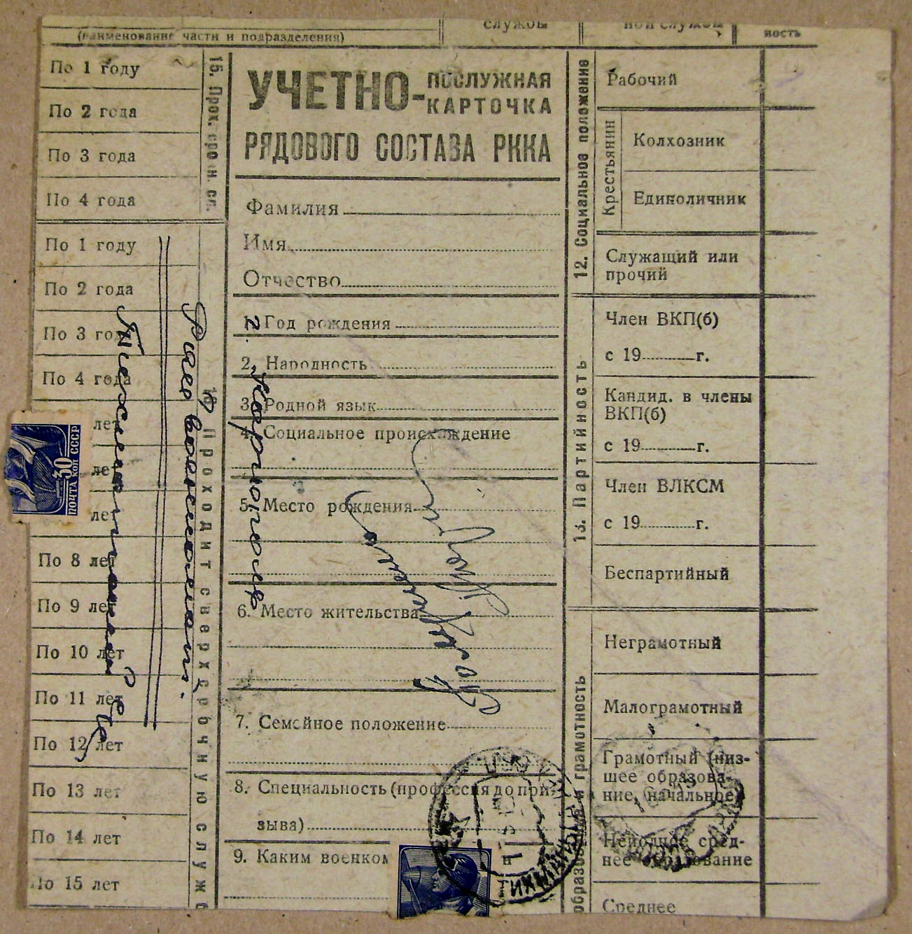
11
Документы личного учёта рядового состава
Учётно-послужная карточка рядового состава РККА и РКВМФ, форма № 6 (введена Приказом НКО № 31 в 1936 г.)

Slide 13
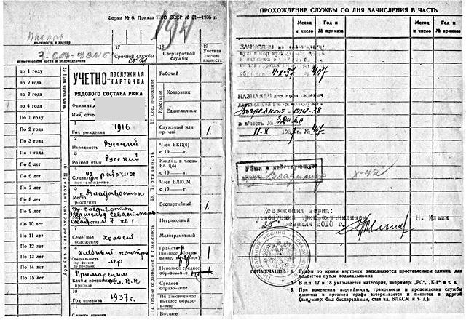
12
Учётно-послужная карточка рядового состава РККА и РКВМФ (форма № 6, введена Приказом НКО № 31 в 1936 г., находится в картотеке ЦАВМФ в Гатчине, копия сделана в 2010 г.)

Slide 14
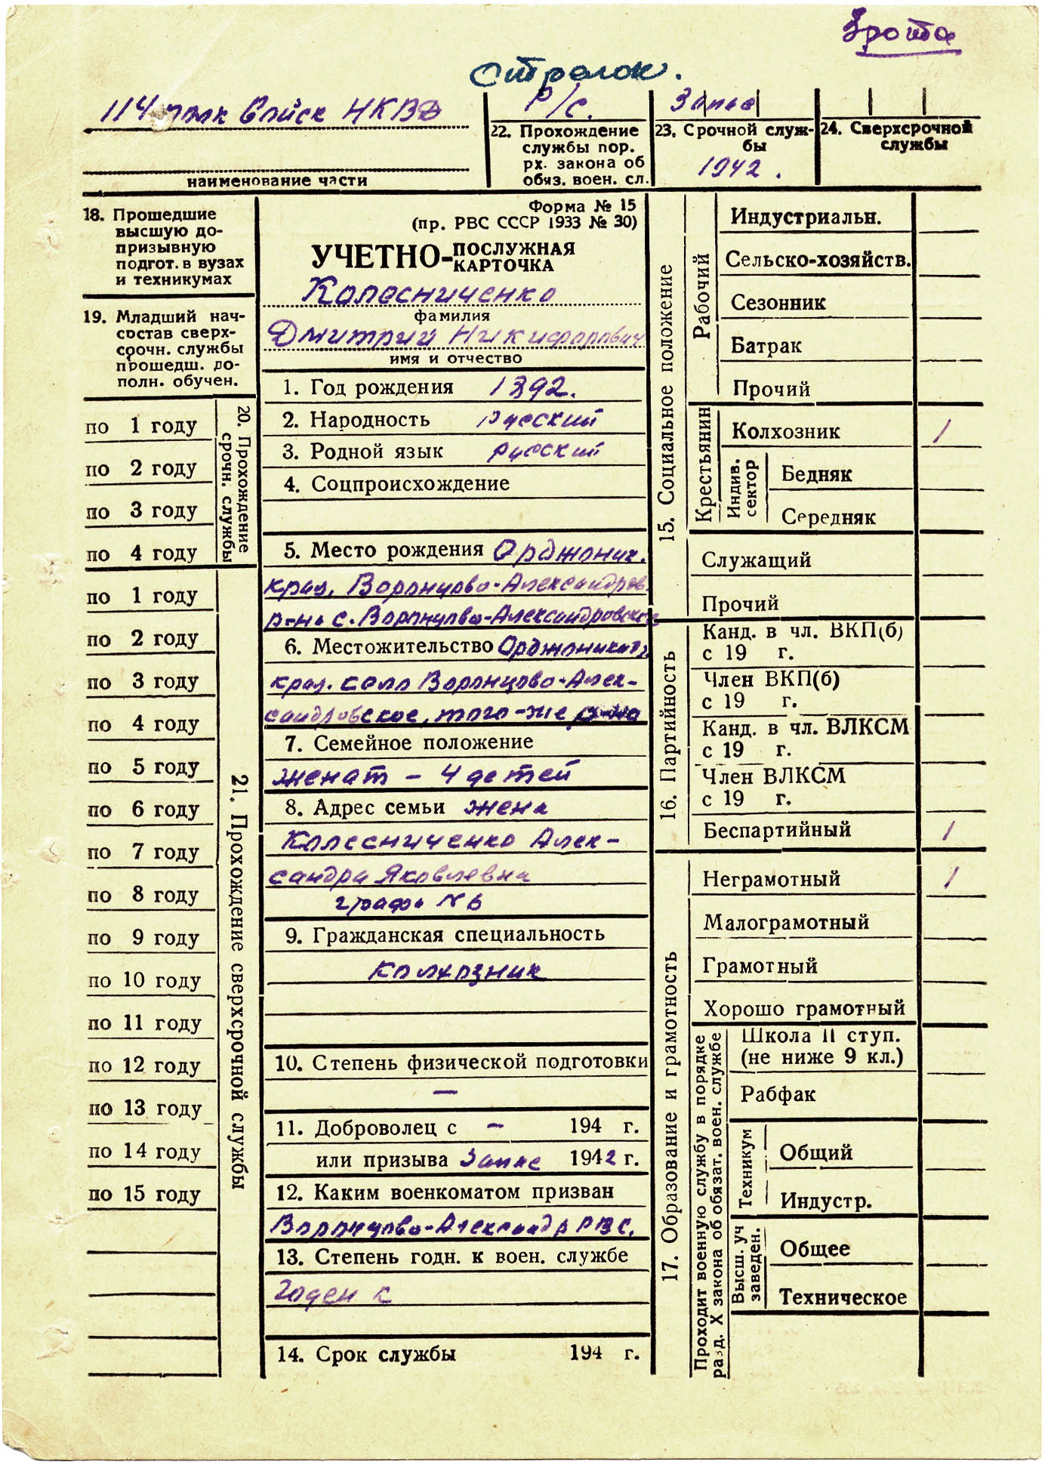
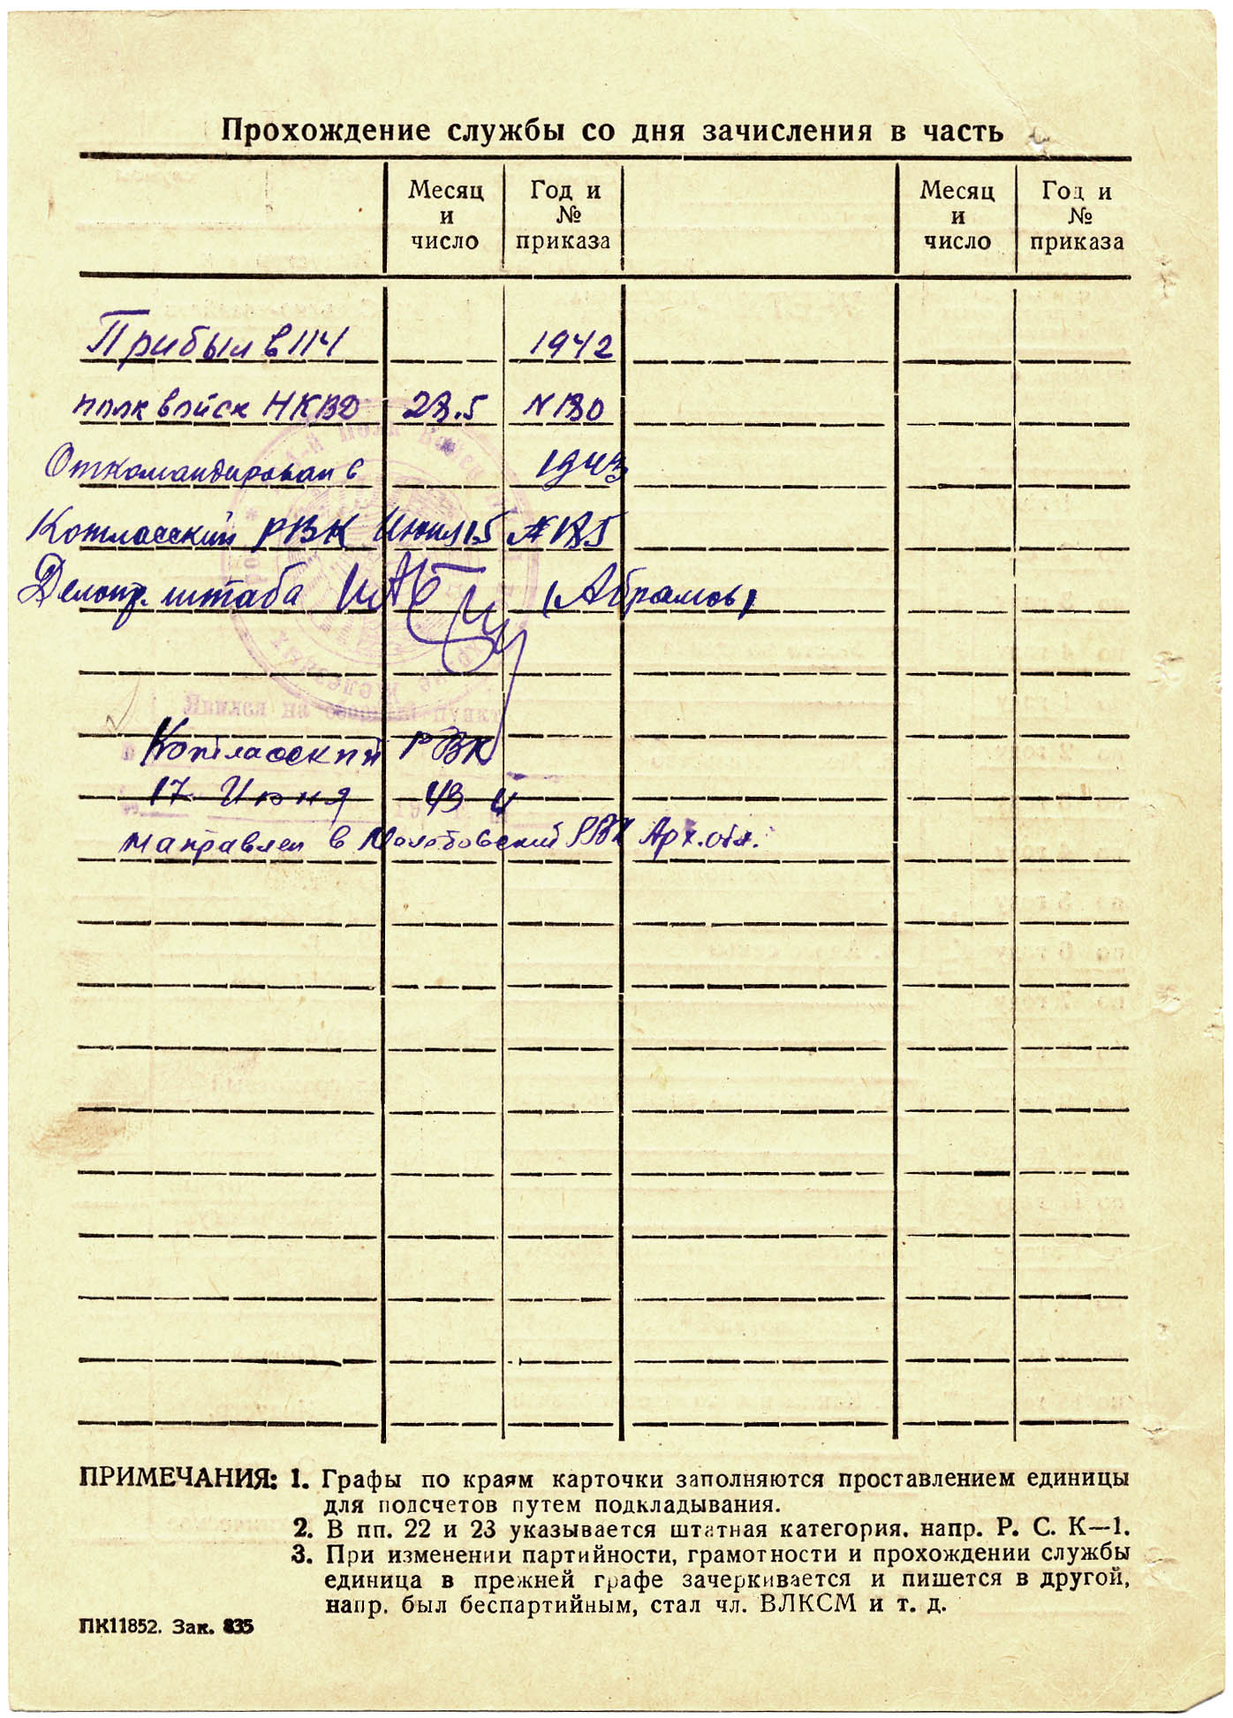
13
Учётно-послужная карточка рядового и сержантского состава НКВД (введена Приказом РВС СССР № 30 в 1933 г.)

Slide 15
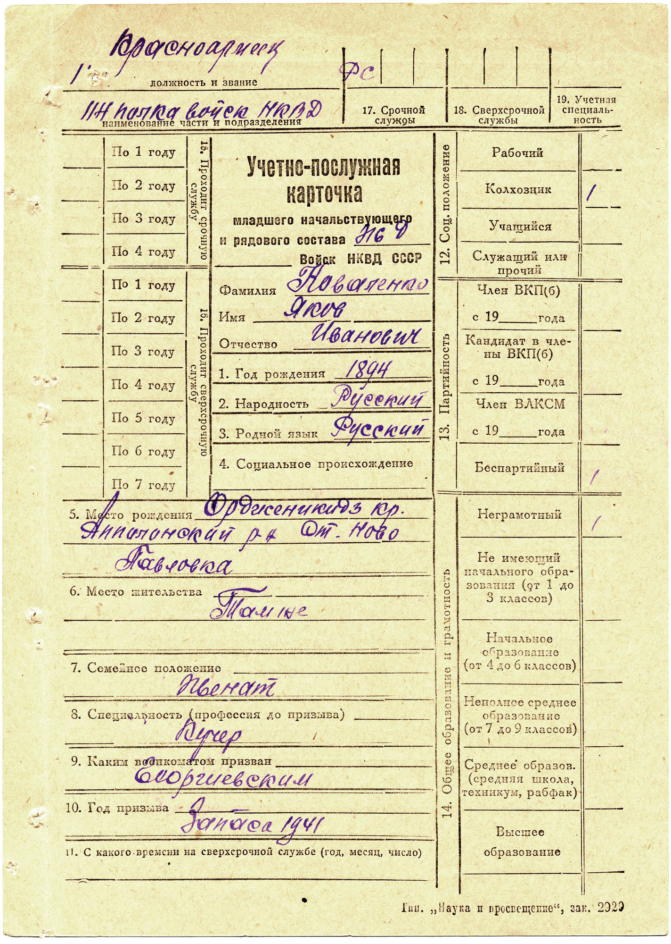
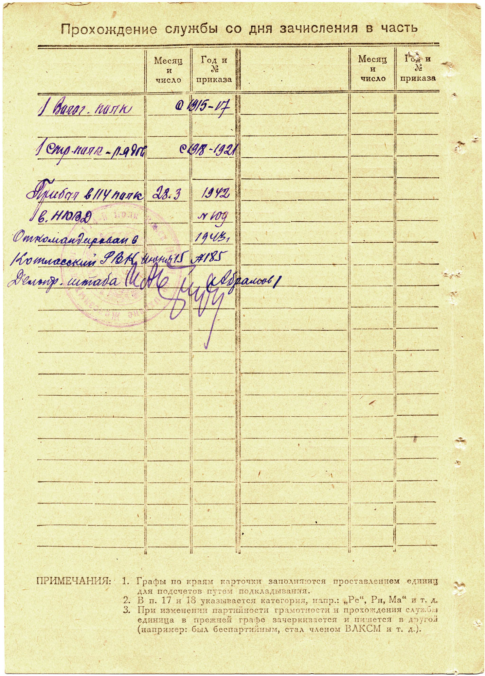
14
Учётно-послужная карточка рядового состава войск НКВД (аналогична УПК для РККА и РКВМФ)

Slide 16
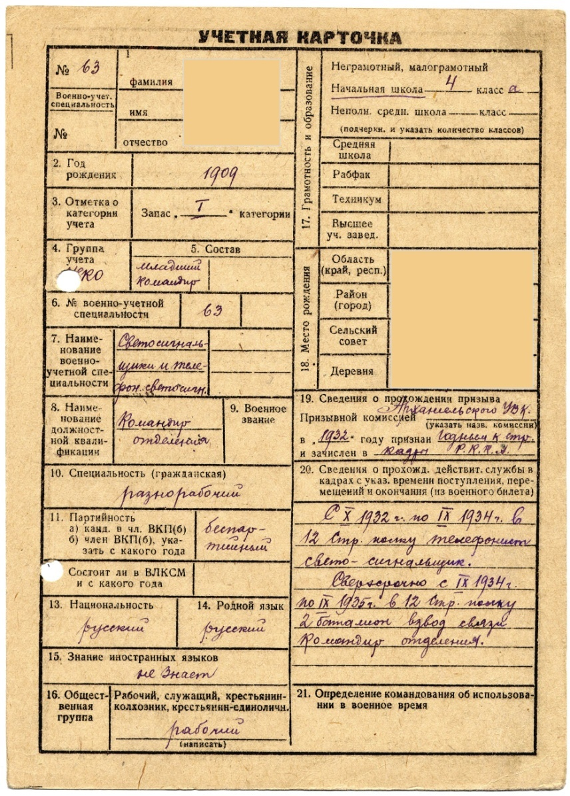
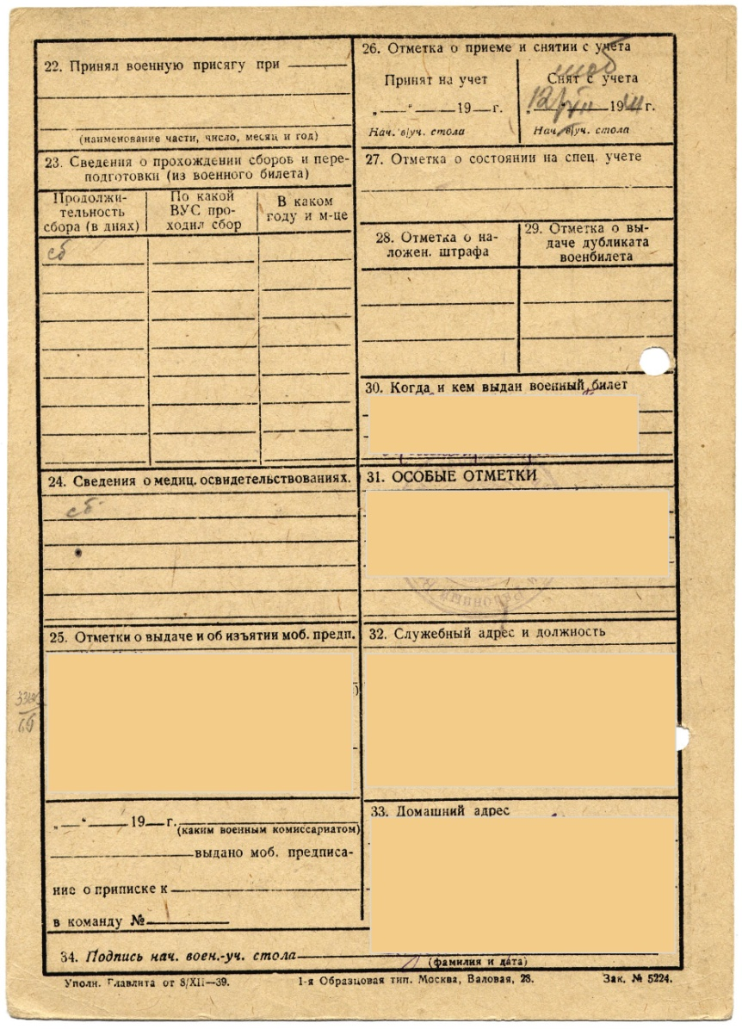
Учёт пребывания в запасе
15
Учётная карточка военнообязанного запаса РККА
(стороны 1 и 2)

Slide 17
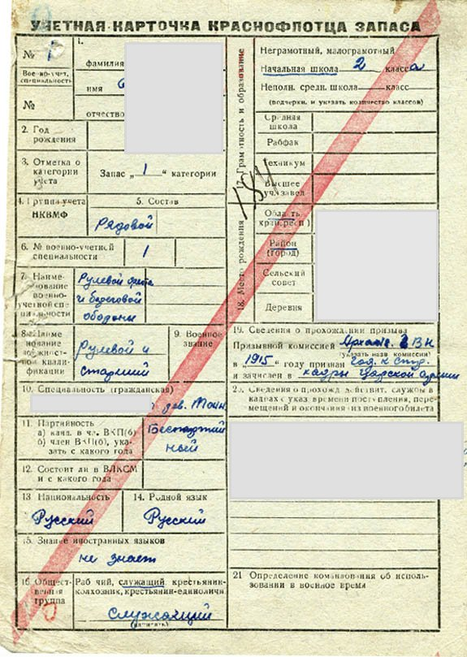
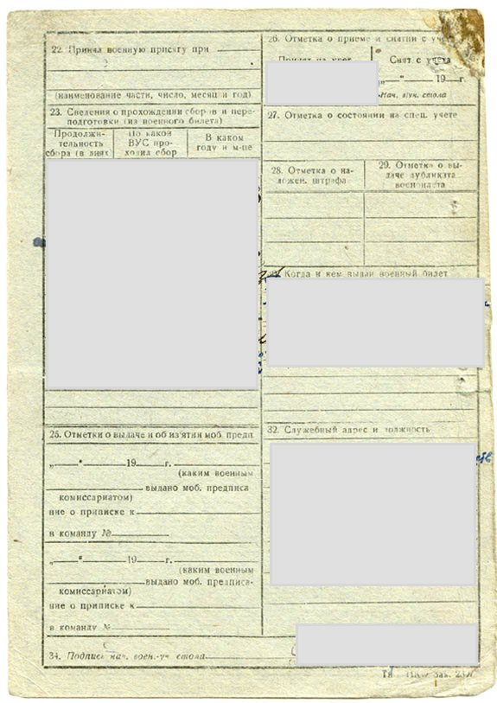
16
Учётная карточка военнообязанного запаса РКВМФ (стороны 1 и 2)

Slide 18
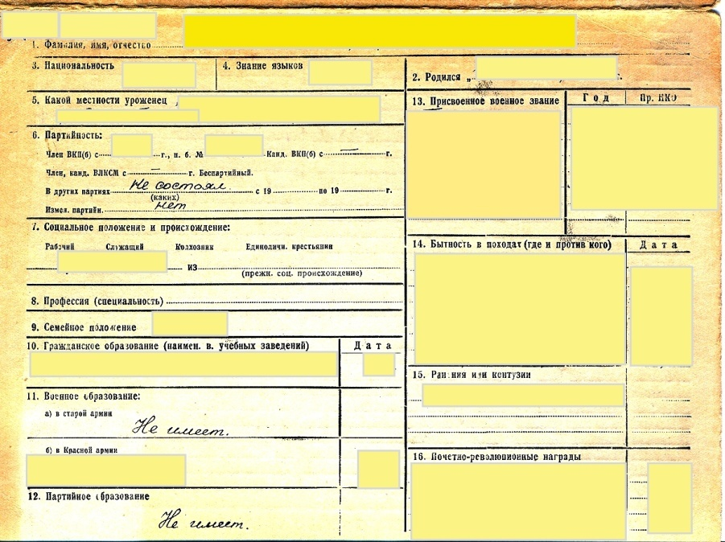
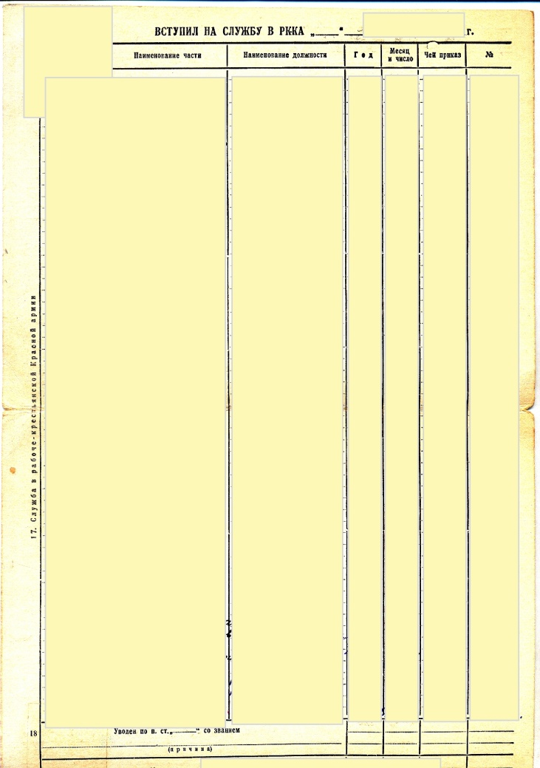
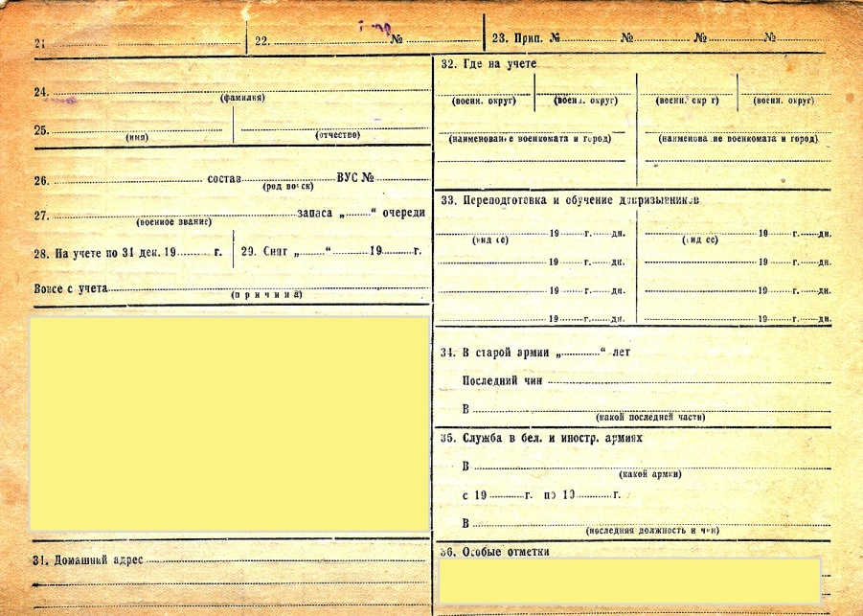
17
Документы личного учёта высшего, старшего и среднего командного состава
Учётно-послужная карточка командного состава РККА (стороны 1 и 2).
Образец личного дела представлен по ссылке: http://soldat.ru/doc/original/original.html?img=ld_d

Slide 19
18
Дополнительные документы по выявлению судеб воинов в фондах в/ч
1. "Раздаточные ведомости на выдачу денежного содержания" за соответствующий месяц. Второе название "Приходно-расходные документы по § 1 сметы НКО…". Третье название "Финансовые (денежные) документы по § 1 сметы НКО…".
2. Приказы командира в/ч по л/с.
3. Списки батальонов, рот и команд пополнения.
4. Списки и книги безвозвратных потерь, в т.ч. алфавитные.
5. Политдонесения, партийные и комсомольские списки учёта, протоколы собраний членов ВКП (б) и ВЛКСМ, прочее.
6. Газеты в/ч.
7. Наградные и связанные с наградами документы в/ч.
8. В запасных частях, пересыльных пунктах – приказы и списки о прибытии, зачислении на довольствие и отправке.
9. В лечебных учреждениях – карточки передового района, истории болезни, приказы командира, денежные документы, прочее.

Slide 20
Реальность в вопросе сохранения документов спустя 70 лет после войны
19
Учёт прохождения солдатами этапов службы в СССР (УПК рядового состава), если сохранились УПК, почти из всех военкоматов передали в ЦАМО СССР в 1950-51 гг., после чего их следы теряются.
Книги призыва по мобилизации составили после войны куцые и неполные, как правило, только за период с 23.06.1941 и позже после начала мобилизации военного времени с не включе-нием в них более 50 % информации карт учёта. Во многих РВК лица, планово призванные до начала войны в период 1938 - первой половины 1941 года в кадровый состав РККА, отсутствуют в книгах призыва по мобилизации с 23.06.1941 в связи с тем, что они попали в армию не в связи с мобилизацией, а по плановому довоенному призыву или направлению.
Учётные карточки военнообязанных запаса и призывные карты новобранцев также почти не сохранили, уничтожив около 96-98 % их после составления книг призыва в 1950-51 гг. Миллионы воинов в начале войны более чем полгода также не имели никаких официальных документов, подтверждающих их личности, кроме медальонов (не у всех), не являющихся документом.
От 5 до 8 % лиц, ушедших воевать из того или иного региона, не учтены нигде и никак. Первичные источники учёта в военкоматах по ним утрачены, они не вошли в книги призыва, не попали в донесения о потерях из в/ч, о них не заявили в военкомат родственники после войны, при них не было ни медальонов, ни официальных документов о личности.

Slide 21
Что сохранено по учёту личного состава?
20
В военкоматах:
а) составленные после войны книги призыва с ограниченным набором сведений (менее 50 % от наличия их в учётных карточках военнообязанных запаса), иногда списки призывных команд;
б) документы по демобилизации, отпускам, медкомиссиям;
в) прочие документы, в т.ч. небольшой объём учётных карточек военно-обязанных запаса и призывников, сохранённых по случайным причинам.
В архивах МО РФ:
а) по командному и политическому составам:
- учётно-послужные картотеки и личные дела (не на всех);
- наградные картотеки и документы;
- учёт л/с в фондах соединений и частей (как правило, неполный);
б) по рядовому и младшему начсоставу:
наградные картотеки и документы;
учёт л/с в фондах соединений, частей, учреждений (весьма неполный).
Учётно-послужных картотек на солдат нет (кроме ВМФ и НКВД).
В архивах спецслужб (ФСБ) и части госархивов регионов:
- картотеки учёта пребывания в лагерях военнопленных ("зелёные" карты – сведения противника);
- фильтрационные дела на бывших военнопленных;
компрометирующие материалы на военнослужащих и военнопленных.

Slide 22
21
Что сохранено по учёту потерь личного состава?
В военкоматах, Пенсионном фонде, службе соцобеспечения:
а) извещения о судьбах военнослужащих, в т.ч. в пенсионных делах;
б) книги учёта извещений о судьбах;
в) переписка по установлению судеб военнослужащих;
е) прочие документы.
В архивах МО РФ:
а) по командному и политическому составам:
- картотеки потерь и донесения о потерях командного и политсостава, в т.ч. неполный учёт умерших в плену;
- неполный учёт потерь л/с в фондах соединений и частей;
- приказы ГУК НКО и УК НКВМФ на исключение из списков л/с;
б) по рядовому и младшему начсоставу:
- картотеки потерь и донесения о потерях л/с;
- неполный учёт потерь л/с в фондах соединений и частей;
- неполные картотеки погибших в плену и освобождённых из плена
военнослужащих.
В архивах спецслужб, в т.ч. военной прокуратуры:
- картотеки потерь сотрудников спецслужб;
- документы об осуждении в/с.

Slide 23
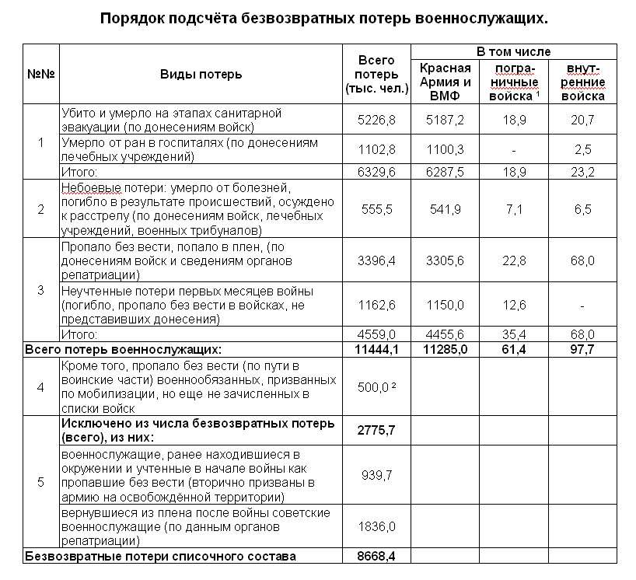
22
Официальные данные МО РФ о потерях ВС СССР
По данным авторского коллектива Г. Кривошеева - "Великая Отечественная без грифа секретности. Книга потерь" (М.: "Вече", 2009 г.), с. 51.
Официальная численность безвозвратных потерь – 8.668.400 чел.

Slide 24
Каковы источники сведений
в официальных заниженных расчётах?
23
В сводном расчёте людских потерь, составленном авторами изданий "Гриф секретности снят" (1993 г.), а также "Великая Отечественная без грифа секретности. Книга потерь" (2009 г.) по всему содержанию использованы всего три источника сведений – числовые донесения о потерях личного состава в/ч, число приказов на исключение офицеров и данные органов репатриации по числу вернувшихся бывших военнопленных. В то же время, такие огромные источники данных, как поимённые сведения о потерях из в/ч, военкоматов и других инстанций, а также массив в 21 млн именных извещений из в/ч о судьбах воинов в военкоматах, Пенсионном фонде и на руках у населения полностью отвергнуты и в балансе расчётов отсутствуют. Неполные цифры оказались важнее имён!
Сам факт подписания Директивы Главного Штаба Сухопутных Войск Советской Армии № орг/4/751524 от 24 апреля 1946 г. о "подворном опросе" военкоматами по воинам, не вернувшимся с войны, напрямую объективно подтверждает то, что в донесениях войск о потерях в войну имел место огромный пробел. Само военное ведомство жёстко обозначило проблему неучтённости потерь в войсках и попыталось её преодолеть через подсчёт сведений военкоматов о не вернувшихся. Но спустя почти 50 лет другие военные в упомянутых трудах эту масштабную попытку и её результаты проигнорировали полностью. Свыше 8,5 миллионов персоналий по донесениям РВК и почти 21 млн извещений оставили вне расчётов!

Slide 25
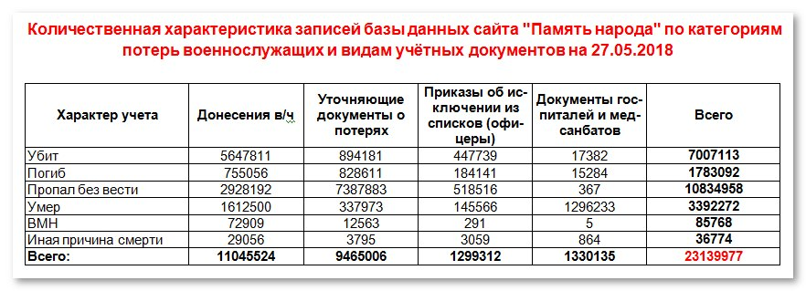
24
Новые сведения от 27 мая 2018 г. –
портал МО РФ "Память народа"*
* - сведения компьютерной базы данных ПН о числе персоналий по категориям учёта
Неужели найдётся человек, который станет утверждать о том, что разница общего числа именных записей (23.139.977) с официальной численностью потерь (8.668.400) сплошь является ПОВТОРАМИ? 14.471.577 чел. – повторы???
При доле повторов примерно в 10 % и за минусом около 600.000 офицеров, повторно с донесениями в/ч учтённых в приказах на исключение, количество уникальных записей по погибшим, пропавшим без вести, умершим воинам может составить 20.225.979 чел. Если % повторов меньше, то число потерь больше.

Slide 26
25
Не учтено поимённо в донесениях о потерях и численно около 2,95 млн чел., из них:
- не менее 5 % от числа воевавших - около 1,75 млн чел. не учтены в донесениях о потерях войсками и органами военного управления, документы о них утрачены, о них попросту забыли;
около 1,2 млн чел. в поимённом учёте потерь не учтены умершими в лечебных учреждениях и не включены в донесения о потерях (сохранность именных документов об умерших в госпиталях - 41 %, в медсанбатах - 56 %, эти сохранившиеся документы не закрывают весь период существования создавших их лечебных учреждений).
Численность пропавших без вести военнослужащих
(на основании именной базы данных ПН - см. предыдущий слайд 24):
- по донесениям о потерях в/ч – 2.928.192 чел.;
- по уточняющим донесениям РВК – 7.387.883 чел.;
- по приказам об исключении офицеров – 518.516 чел.;
- всего 10.834.591 чел., без повторов (10 %) – 9.751.132 чел.;
- не учтены в донесениях о потерях около – 2.950.000 чел.;
- всего пропавших без вести около – 12.701.132 чел.

Slide 27
26
Всего величина утрат военнослужащих
может составить:
персоналии без повторов, учтённые поимённо –
20.225.979 чел.
неучтённые поимённо потери около –
2.950.000 чел.
Всего потери военнослужащих могут быть до
20.225.979 + 2.950.000 = 23.175.979 чел.
!!! - По состоянию на 1 марта 2012 г. оценка величины утрат в/с, полученная на основании имевшейся тогда документальной информации, составляла 19.413.169 чел. В дальнейшем именно она принята в расчётах как минимально возможная. Однако, следует понимать, что реальное число потерь в/с может быть выше!

Slide 28
27
Определение возможного количества безвозвратных потерь в/с в дополнение к анализу записей портала "Память народа"
По извещениям из в/ч о судьбах
Определение количества уникальных персоналий по наличию извещений в военкоматах РФ, Пенсионном фонде и на руках у населения:
а) в военкоматах - 12.400.900 извещений;
б) за минусом повторных извещений и живых (до 2 %) - около 12.150.000 извещений;
в) в Пенсионном фонде и на руках у населения без повторов в РВК - около 25 % от численности извещений в военкоматах, всего около 3.038.000 извещений;
Общее количество - около 15.188.000 извещений, имеющихся в России по военнослужащим (12150000 + 3038000).
Вне России - до 5850000 извещений (оценка).
Всего около 21 миллиона извещений.

Slide 29
Сопоставление различных источников сведений и способов подсчёта возможного количества безвозвратных потерь
28
1. Портал "Память Народа" - 20.225.979 уникальных записей.
2. Извещения о судьбах:
а) в РФ около - 15.188.000 извещений;
б) вне РФ около - 5.850.000 извещений;
в) всего около - 21.000.000 извещений.
3. Сумма официальных потерь (8.668.400)
по документам в/ч с уточняющими
данными ПН по не вернувшимся воинам,
не включёнными в официальные
расчёты (8.518.508), - 17.186.908 чел.
4. Число неучтённых лиц
в поимённых списках потерь - 2.950.000 чел.
5. Сумма пп. 3 и 4 - 20.136.908 чел.
Сведения пп. 1, 2в и п. 5 весьма сопоставимы. Это означает, что численность безвозвратных людских потерь ВС СССР в 1941-45 гг. не может быть в 8,67 млн человек. Она заведомо больше. Официальная численность жертв военнослужащих в "Книге потерь" недостоверна.

Slide 30
Качество учёта потерь л/с в период ВОВ
29
Войсковые части НКО, НКВМФ, НКВД при ведении боевых действий + госпитали и медсанбаты (см. выше таблицу ПН на 27 мая 2018 г., слайд 24):
11.045.524 + 1.330.135 = 12.375.659) документально учли в поимённых донесениях о потерях не более 53 % военнослужащих (12.375.659 : 23.175.979).
47 % воинов частями НКО, НКВМФ, НКВД СССР в период войны были упущены в поимённых донесениях о потерях.
Другими словами: принял лейтенант роту в 100 человек при формировании, из них 47 человек он мог сразу вычеркнуть из списков, жизни и людской памяти, не опасаясь последствий, - всё равно система первичного войскового учёта больше "не потянула"!
Разница между объёмами донесений о потерях в/ч и их реальными масштабами как раз и потребовала выхода Директивы Главного Штаба Сухопутных Войск Советской Армии № орг/4/751524 от 24 апреля 1946 г. - о так называемом "подворном опросе" по воинам, не вернувшимся с войны. На портале "Память народа" (ПН) их назвали уточняющими записями, всего 9.465.009, без повторов (10 %) - 8.518.508 уникальных записей. В дальнейшем официальная комиссия МО РФ эти данные своего же ведомства отвергла.

Slide 31
Качество учёта потерь л/с в леч. учреждениях
30
Лечебные учреждения - медсанбаты дивизий и корпусов, фронтовые подвижные полевые и тыловые эвакуационные госпитали, масса штатных эвакоприемников армии и флота, клиник и оперативных коек Наркомата здравоохранения, отделений медицинских институтов.
В ПН умершими в них поимённо значатся 1.330.135 чел. - и в медсанбатах, и в госпиталях по книгам учёта умерших и погребения.
Официально только в госпиталях (без медсанбатов) численно умерло 1.371.504 чел., т.е. в ПН уже не учтено поимённо 41.369 чел. Но, поскольку в ПН среди 1.330.135 чел. поимённо учтены потери и в медсанбатах, это означает, что величина недоучёта и в госпиталях, и в медсанбатах ещё выше, нежели 41.369. Ибо в числе 1.371.504 числа умерших в медсанбатах нет.
Но и это не всё. К настоящему времени сохранены, обработаны и введены в ПН неполные сведения об умерших всего лишь в 2483 госпиталях или 41 % от общего зафиксированного количества (6076). У 3593 госпиталей книги учёта умерших в ПН и архиве отсутствуют (59 %).
Также в ПН имеются неполные персональные данные о потерях поступивших в/с только у 432 медсанбатов из 768 (56 %), у 336 медсанбатов книги учёта умерших в архиве отсутствуют (44 %).
Этому в среднем 50-процентному количеству сохранённых документов леч. учреждений и соответствуют 1.330.135 именных записей в ПН.

Slide 32
31
НО! Даже у тех госпиталей и медсанбатов, чьи книги учёта умерших есть в ПН (41 % госпиталей и 56 % медсанбатов), периоды их существования не закрыты непрерывным ведением этих книг за все 4 года войны, что означает неизбежные громадные прорехи и в именном, и в численном учёте погибших дополнительно к 41 % и 56 % сохранности документов.
Совершенно очевидно, что будь сохранность документов на уровне 100 % по полным периодам существования, мы получили бы цифру поимённо учтённых потерь умершими во всех типах лечебных учреждений, как минимум, на 1,2 млн больше - всего около 2,5 млн человек.
Где можно надеяться отыскать их имена? В картотеке учёта ранбольных архива военно-медицинских документов среди почти 32,7 млн учётных карточек воинов, прошедших через лечебные учреждения, а также свыше чем в 27,8 млн историй болезни. А также, возможно, в приказах по л/с медучреждений.

Slide 33
Как появилось столько неучтённых потерь?
32
Руководящими документами НКО СССР по учёту в/с в строю являлись:
"Наставление по учёту и отчётности в Красной Армии" - введено Приказом НКО № 450 от 9 декабря 1940 г., действовало до 4 февраля 1944 г.;
"Наставление по учёту личного состава Красной Армии (в военное время)" - введено Приказом НКО № 023 от 4 февраля 1944 г.
Особенности обоих Наставлений - учёт л/с и подсчёт потерь велись без применения расчётного метода только на основании анализа числовых донесений нижестоящих подразделений, частей, соединений, объединений. В условиях стратегических поражений этот метод анализа недостоверен, т.к. донесения от подчинённых войск не поступают из-за их гибели.
Расчётный метод определения потерь в сопоставлении с данными БЧС и пополнения официально не применялся, поскольку не был предусмотрен Наставлениями. Формально штабисты, не получая снизу донесений, наверх подавали заниженные потери и ничего "не нарушали", ибо представляли по инстанции сведения только по донесениям сохранившихся войск. Однако, сплошь и рядом неофициально использовали не предусмотренный Наставлениями расчётный метод, сличая заявленные штабами в/ч численности списочного л/с и его убыли с заявками войск на продовольствие, вооружение, боеприпасы (см. на слайде 33 пример по 245 сд, на слайде 35 – по Северо-Западному фронту).

Slide 34
Справка-доклад о результатах поверки частей и соединений 34 армии
по вопросам организации, комплектования и учёта личного состава.
33
По 245 сд
(ЦАМО РФ, ф. 221, оп. 1364, д. 1, л. 122, полная цитата)
"Поверкой работы 4-го отделения штаба дивизии и тщательного анализа состояния учёта личного состава, комплектования, использования подаваемого пополнения и боечисленного состава дивизии установлено:
а) на 16.10.41 в дивизии состояло - 6612 чел.;
б) за этот период времени дано пополнение - 1189 чел.;
в) прибыла рота ФОК в составе - 157 чел.;
г) на 01.11.41 должно состоять в частях дивизии - 7058 чел.;
д) на 01.11.41 фактически состоит - 5318 чел.
е) недостаёт за время с 16.10. по 01.11.41 -
по сведениям о боечисленном составе - 2640 чел.
ж) фактическая же поверка убыли за этот период времени - 3400 чел.,
т. е. с превышением на 760 чел. против учётных данных на 01.11.41.
Это обстоятельство объясняется отсутствием точного учёта потерь в частях дивизии и в 4-м отделении штаба дивизии. Безобразным фактором следует отметить громадную цифру пропавших без вести (1667 чел. от 3400 чел.).
Наличие такого количества без вести пропавших за 16 дней операции объясняется отсутствием учёта людей в подразделениях, незнанием куда девались люди с поля боя. Несомненно одно, что в эту категорию людей входят: неучтённые раненые и убитые, оставленные на поле боя, ушедшие с поля боя, оказавшиеся в других частях и соединениях в результате боя, сдавшиеся в плен врагу.
Приём, обработка и подача в части маршевого пополнения протекает явно неудовлетворительно. Прибывающее пополнение, как правило. не изучается и бросается в бой сразу с момента прибытия… Комплектование подразделений происходит компактными маршевыми командами путём накладки их на комплектующиеся части и подразделения без учёта степени боевой подготовленности, национального признака и политико-морального состояния. Все эти признаки на первых порах делают влитое пополнение неустойчивым и неподготовленным к ведению боя. Такой пример имел место в отношении 1000 воинов-сибиряков, брошенных в бой без предварительной подготовки и изучения...".

Slide 35
Правильный способ определения потерь
личного состава военнослужащих
34
Правильным способом является непрерывное сопоставление сведений боевого и численного состава (БЧС) войск, данных о пополнении, поступившем в войска, и соответствующих цифровых и поимённых данных о потерях за определённый период по следующей схеме:
На 1 января 1942 г. соединение имело - 8000 чел.
Пополнение за месяц - 2000 чел.
На 1 февраля 1942 г. соединение имело - 4000 чел.
Расчётные потери: (8000 + 2000) - 4000 = 6000 чел.
Отчётные заниженные потери войск,
как правило, не свыше - 4000 чел.
Однако, официальной комиссией МО РФ при подсчёте потерь ВС СССР в 1941-1945 гг. простой и эффективный способ сопоставления данных о БЧС и пополнении с цифровыми и именными данными о потерях частей, соединений, армий и фронтов не был использован глобально для расчётов потерь по периодам, операциям, формированиям, Вооружённым Силам в целом. Поэтому произошло тотальное занижение потерь л/с более чем в 2 раза. Примеры по Северо-Западному фронту далее даны на слайде 35 и в целом по ВС СССР на слайде 36.

Slide 36
35
Сравнение реальных потерь л/с Северо-Западного фронта с официальными данными
Потери 22.06.-09.07.41: официально 87.208 чел. ("Книга потерь"), реально 260.298 чел.
Потери 22.06.-31.07.41: официально 57.207 чел. (документ ЦАМО РФ), реально 377.469 чел.
Потери 22.06.-31.12.41: официально 270.087 ("Книга потерь"), реально 650.743 чел.
Пополнение 22.06.-31.12.41: официально 111.917 чел., реально - 341.239 чел. (все реальные цифры из "Умылись кровью?", М.: 2012, с. 438).
Занижение потерь по СЗФ за полгода войны - в 2,4 раза

Slide 37
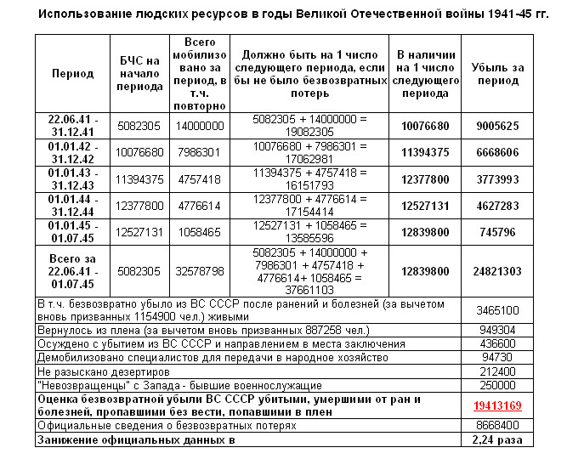
Оценка безвозвратных потерь военнослужащих
ВС СССР по сведениям на 1 марта 2012 г.
36
Занижение официальных потерь ВС СССР - в 2,24 раза за 1941-45 гг.

Slide 38
37
Данные Книг Памяти регионов и стран
Общее число участников войны выявлено до 40,7 млн чел.
Учтено в Книгах Памяти России, Украины, Белоруссии, в статистике других стран не вернувшимися 16.946.478 чел.
Средняя доля недоучёта в КП – более 15 % (в Архангельской области более 23 %), или минимум 2.541.972 чел.
Всего утрачено 16.946.478 + 2.541.972 = 19.488.450 чел.
Данные Госплана СССР и ГШ ВС СССР
На 22.06.1941 в СССР численность населения без ВС СССР составляла 199.920.100 чел. (сведения Госплана СССР).
Численность ВС СССР (НКО, НКВМФ, НКВД, военизированные формирования других наркоматов) – 5.082.305 чел. (архивные сведения бывшего начальника ГШ ВС СССР М.В. Захарова).
Общая численность граждан СССР к 22.06.1941 – 205.002.405 чел. См. далее слайды 38 и 39 с данными Госплана и других источников.

Slide 39
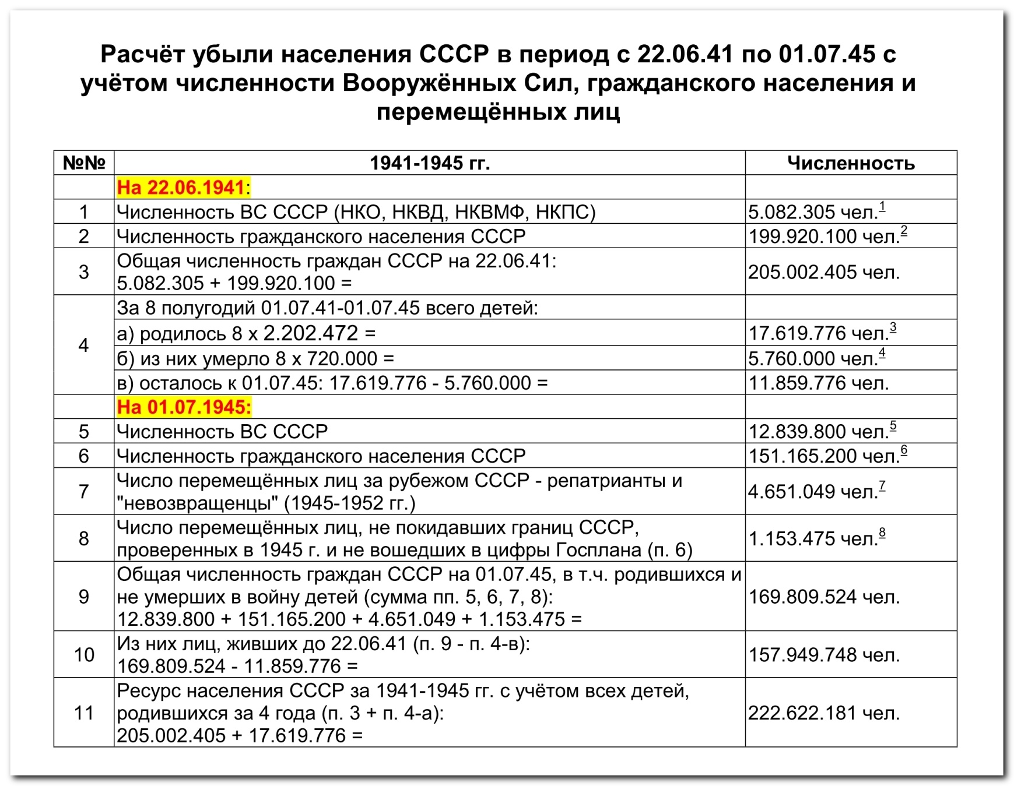
38
Сколько же Советский Союз утратил своих граждан?
См. далее

Slide 40
продолжение
39
*
* - принята численность по состоянию информации на 1 марта 2012 г.

Slide 41
40
Из общей убыли населения СССР (52.812.657 ч.) убыль от действия факторов войны (пп. 14-а + 14-в) за вычетом "естественной" смертности (п. 14-б) за 1941-1945 гг. составила:
52.812.657 – 10.833.240 =
41.979.417 чел.
(военнослужащих и гражданских лиц)

Slide 42
Примечания и источники сведений
41
1 - НКО, НКВМФ, НКВД, военизированные формирования на балансе НКО на 22.06.1941 ("Умылись кровью?", М.: "Яуза-ЭКСМО", 2012, с. 500), в т.ч.:
а) НКО - 4665855 чел. - ЦАМО РФ, ф. 15-А, оп. 2245, д. 83, л. 1;
б) войска НКВД: пограничные войска – 167.600 чел., внутренние войска – 173.900 чел., всего 341.500 чел. - РГВА, ф. 38652, оп. 1, д. 3, лл. 91-93;
в) военизированные формирования на довольствии НКО – 74.950 чел. (А.А. Шабаев, С.Н. Михалёв "Трагедия противостояния", М.: МГФ "Ветеран Москвы", 2002, с. 33).
2 - общая численность гражданского населения СССР на 01.07.1941 из дела РГАЭ-1562-20-241.
3 - оценка детской рождаемости на основании сведений из дела РГАЭ-1562-20-262.
4 - оценка детской естественной смертности на основании сведений из дела РГАЭ-1562-20-264.
5 - "Великая Отечественная без грифа секретности. Книга потерь", М.: "Вече", 2010, с. 40 – 12.839.800 чел., в т.ч.:
а) в строю ВС СССР (РККА, РКВМФ, НКВД) – 11.390.600 чел. (в т.ч. НКВД – 817.642 чел. (РГВА, ф. 38652, оп. 1, д. 3, лл. 91-93));
б) в лечебных учреждениях НКО, НКВМФ, НКВД, НКЗ военнослужащих – 1.046.000 чел.;
в) в формированиях иных ведомств на довольствии в НКО – 403.200 чел.
6 - общая численность гражданского населения СССР - сумма сведений статуправлений ЦУНХУ Госплана по республикам на 01.07.1945 (из дел РГАЭ-1562-20-564, 565, 566, 567, 568).
7 - численность прибывших по репатриации за 1945-1952 гг. и "невозвращенцев" (Земсков В.Н. "Репатриация перемещённых советских граждан и их дальнейшая судьба. 1944-1956 гг." в сборнике " Война и общество, 1941-1945", Книга вторая. - М.: Наука, 2004).
8 – там же.
9 - из "Умылись кровью?", М.: "Яуза-ЭКСМО", 2012, с. 500 – расчёт по состоянию на 1 марта 2012 г.
10 - оценка всей естественной смертности на основании сведений из дела РГАЭ-1562-20-264.
11 - насильственная гибель гражданских лиц - из Акта ЧГК от 01.03.1946, в т.ч.: убитых и замученных мирных граждан – 6.074.957 чел., а также 641.803 - погибших от голода вследствие блокады Ленинграда.
12 - умершие на работах в Германии и не возвратившиеся с Запада 2.164.313 чел. – из Обзорного тома Всероссийской Книги Памяти (с. 406), "невозвращенцы" - 451.561 чел. (Земсков В.Н. "Война и общество, 1941-1945", книга вторая. - М.: Наука, 2004), по другим данным – до 535.000 чел.

Slide 43
42
В качестве примера - дисбаланс между мужчинами и женщинами в СССР в 1939 и 1946 гг.
Сведения о численности избирателей воевавших возрастов 1886-1927 г.р. обоих полов приведены на день переписи населения 17 января 1939 г. и на 10 февраля 1946 г. на день выборов в Верховный Совет СССР.
Женщин этих возрастов оказалось в день выборов больше мужчин на 26.185.000 чел., что больше дисбаланса 1939 г. по этим возрастам на 22.763.470 чел. Т.е. потери мужчин этих возрастов могли составить до 22.763.470 чел.

Slide 44
Другие красноречивые примеры
43
1. Награждения медалями по окончании войны:
- всего в войну (без повторно призванных) официально приняли участие около 35 млн чел., в реальности по данным Книг Памяти – 40,7 млн чел.;
награждено по окончанию войны медалями "За победу над Германией" – 14,8 млн чел., и "За победу над Японией" – 1,8 млн, всего 16,6 млн чел., из них 0,7 млн – обеими медалями, т.е. уникально – 15,9 млн чел.;
- разница с числом воевавших: 40,7 – 15,9 = 24,8 млн чел. этих медалей не получили, в т.ч. те, кто вошёл в число официальных потерь (8,7 млн), размера которых ныне придерживается МО РФ;
- вопрос ребром: куда делись 16,1 млн чел. (24,8 - 8,7), которые не вошли, по мнению МО РФ, в число убитых, пропавших без вести, умерших - и живыми домой не вернулись, раз уж не награждены указанными медалями??? Может быть они всё-таки сгинули на полях боёв, в плену и умерли от ран до Победы?
2. В Книгах Памяти регионов отражены цифровые и именные данные о не вернувшихся воинах, ушедших воевать из этих регионов. Если сверить их с численностью населения регионов на 01.07.1941 (данные Госплана СССР), то мы получим долю потерь воинов от всего населения конкретного региона за войну от 10 до 13 %. По меньшей планке примем 10 %. На 01.07.1941 в СССР, включая численность Вооружённых Сил, было 205 млн чел. 10 % от этой численности составят 20,5 млн военнослужащих, не вернувшихся с войны, что получены выше и другими способами. Разница с официальной оценкой потерь - вновь почти 12 млн чел.

Slide 45
44
Неизбежные выводы
1. Безвозвратных потерь военнослужащих в период Великой Отечественной войны менее 19 миллионов человек быть никак не может.
2. Налицо очевидная фатальная ошибка в методике подсчёта безвозвратных потерь военнослужащих официальной комиссией МО РФ.
3. В рамках новой Федеральной целевой программы необходим повторный запуск работ по определению численности потерь личного состава НКО, НКВМФ, НКВД за период Великой Отечественной войны с учётом данных боевого и численного состава, пополнения, персонального именного учёта потерь личного состава с дополнительным привлечением широкого круга вновь установленных источников сведений, упомянутых в авторской части книги "Умылись кровью?" и приведённых ниже в следующих слайдах.

Slide 46
Где искать сведения по учёту л/с и его потерь?
45
- документы по именному учёту людских потерь в архивных фондах войсковых частей.
За период ВОВ в РККА состояло 1523 дивизии всех видов и форм:
- стрелковых дивизий (в т.ч. гсд, мсд) - 692 (вступило в ВОВ - 198);
- кавалерийских дивизий - 100 (вступило в ВОВ - 13);
- танковых дивизий - 75 (вступило в ВОВ - 61);
- моторизованных дивизий - 31 (вступило в ВОВ - 31);
- авиационных - 289 (вступило в ВОВ - 79);
- народного ополчения - 70;
- артиллерийские - 49;
- ПВО всех видов - 116;
- минометные и истребительные - 15;
- запасные и учебные - 51;
сд войск НКВД, переданных в НКО - 35.
Частный пример. Характер наличия учётных документов в фондах 199 стрелковых дивизий в диапазоне номеров 214-329 всех их формирований:
- отсутствует учёт л/с и потерь - у 78 сд (39 %);
отсутствуют учётные документы обеих категорий за периоды от 5 месяцев до 3 лет войны - у 28 сд (14 %);
сохранён учёт л/с и потерь – у 93 сд (47 %).
В настоящее время часть сведений документов по потерям л/с из фондов стрелковых дивизий введена в базу данных ПН.
Дополнительный массив 1

Slide 47
46
- документы по именному учёту
людских потерь в архивных
фондах войсковых частей.
За период ВОВ в РККА состояло 1547 бригад всех видов и форм (без автомобильных, связи, железнодорожных, дорожно-строительных, ПВО).
Вступили в ВОВ - 43 бригады, в т.ч. 2 осбр, 16 вдбр, 5 авиабригад, 1 мотобронебригада, 9 бригад ПВО, 10 артбригад ПТО. Вновь сформировано за период ВОВ всего 1504 бригады, из них:
а) отдельных стрелковых, отдельных морских стрелковых, отдельных бригад морской пехоты – 355;
б) танковых – 285;
в) воздушно-десантных – 94;
г) лыжных – 53;
д) мотострелковых – 55;
е) механизированных – 26;
ж) инженерных – 156;
з) артиллерийских – 480.
Около 11000 полков всех видов имеют свои фонды документов. Исследования фондов в/ч показывает огромное количество неучтённых потерь в/с.
Дополнительный массив 1
(продолжение)
Четверть наших пропавших без вести лежит в наших архивах!

Slide 48
47
Дополнительный массив 2
ежедневные донесения тыловых в/ч в санитарные отделы военных округов о травматизме и смертности. Десятки тысяч неучтённых в потерях в/с упомянуты в них.
документы отделов кадров армий, фронтов, военных округов, в т.ч. перечни найденных на полях боёв наград, изъятых у погибших солдат и офицеров и возвращаемых в НКО.
финансовые документы медсанбатов и госпиталей
по возврату средств умерших:
пример - из 18 воинов, умерших в 393 омсб 302 сд в апреле 1944 г. в Тарнопольской области, не значатся в ПН 13, в т.ч. 1 офицер; 2 офицера учтены в 1955 г. без "роду и племени", в/ч, даты и места гибели и погребения.
Дополнительный массив 3
Дополнительный массив 4

Slide 49
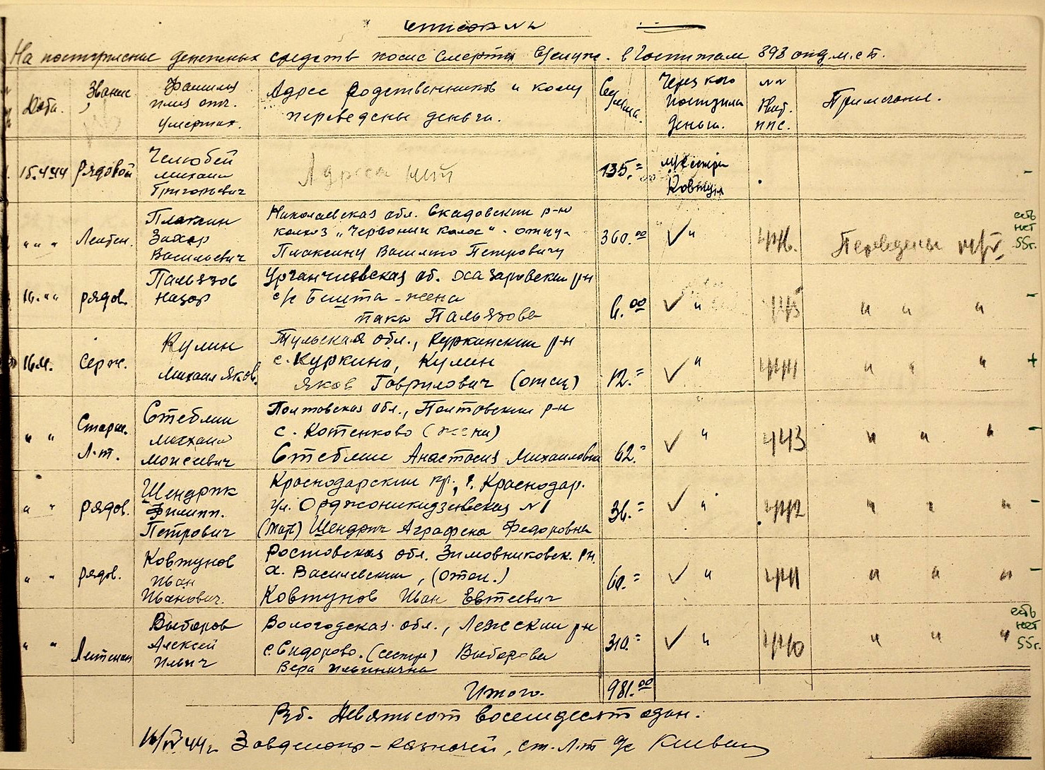
"…А в ответ тишина - он вчера не вернулся из боя!"
48
Один из списков казначея 393 медсанбата на возврат средств умерших

Slide 50
49
сводная картотека учёта раненых и больных, созданная в архиве военно-медицинских документов Военно-медицинского музея МО РФ, общим объёмом свыше 32,7 млн карточек, а также около 27,8 млн историй болезни воинов; в них может оказаться лиц, умерших в госпиталях и медсанбатах, общим числом около 2,5 млн человек.
документы о военнопленных:
а) "зеленые" карточки в/пл в региональных управлениях ФСБ – многие сотни тысяч;
б) сведения Национального архива США (около 2 млн);
в) данные РГВА по репатриантам (до 4 млн).
Дополнительный массив 5
Дополнительный массив 6

Slide 51
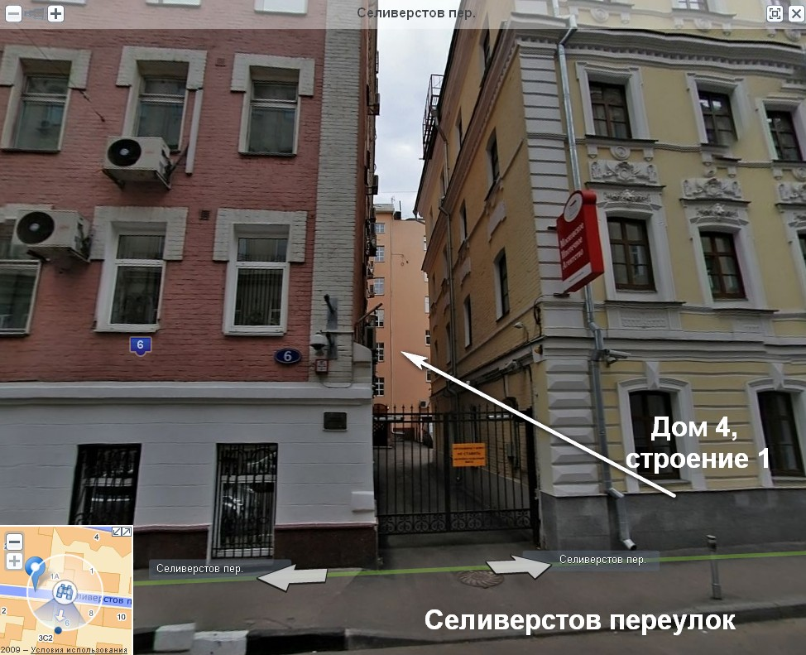
50
Дополнительный массив 7
многомиллионный массив сведений Центрального банка России по лицевым счетам военнослужащих.
Официальный адрес:
Центральный Банк России, Полевое учреждение «Красноармейское», 107016, г. Москва, ул. Неглинная, 12, БИК 044580002.
Реальный адрес: г. Москва, Селиверстов переулок, д. 4, строение 1.

Slide 52
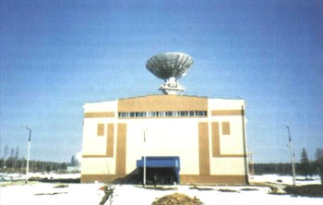
51
Технологический центр "Нудоль" ЦБ РФ
Московская обл., Клинский район, п. Нудоль, архив Центрального банка РФ.
Крупнейшее хранилище конфиденциальной информации Центробанка РФ, состоящей из документов различной направленности, вида и формата, в т.ч. полевых касс, отделений и контор Госбанка за период ВОВ

Slide 53
52

Slide 54
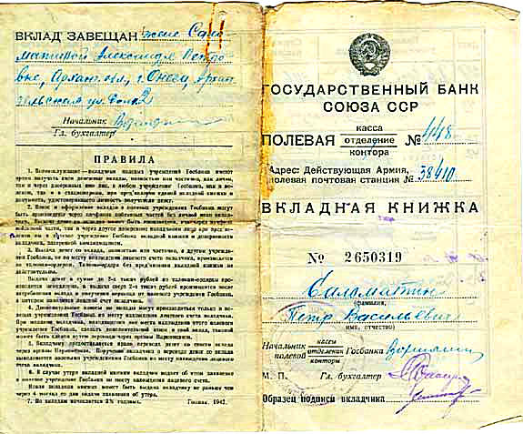
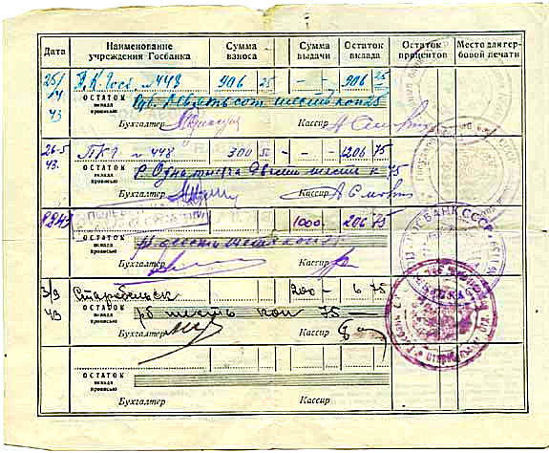
53
Выплата завещанных и незавещанных вкладов наследникам производится полевым учреждением «Красноармейское» Центрального банка Российской Федерации в г. Москве (адрес дан выше).
К концу Великой Отечественной войны сумма остатков вкладов на лицевых счетах воинов насчитывала
4 миллиарда рублей. Из них бОльшую часть суммы составили невостребованные вклады.

Slide 55
54
Остатки вкладов времён войны аккуратно индексировались, деноминировались и выдавались владельцам и их наследникам весь послевоенный период. К февралю 2014 г. после всех выплат и деноминаций они насчитывали всего 69 тысяч рублей.
В связи с отсутствием на руках у наследников погибших воинов их вкладных книжек наследники не имеют возможности не только знать о наличии вкладов, но и вообще иметь сведения о номере в/ч, где был открыт вклад (вклады), сделанный их погибшим или пропавшим без вести родственником.
Персональные данные этого архива могут насчитывать не менее нескольких миллионов записей о погибших и пропавших воинах.
При открытии возможности наведения справок в этом массиве (без доступа к финансовой информации) наши граждане получат ключи к установлению судеб своих миллионов пропавших без вести родственников, выявив номера их воинских частей и последние даты произведения вкладов или получения денежного содержания при жизни.

Slide 56
55
Дополнительный массив 8
Данные партийного и комсомольского учёта. С 1 июля 1941 г. по 1 июля 1945 г. кандидатами в члены ВКП (б) стали около 5,1 миллиона человек, членами партии - свыше 3,3 миллионов дополнительно к имевшимся до войны. На фронт ушли около 3,5 миллионов комсомольцев. За годы войны в члены ВЛКСМ было принято около 12 миллионов человек. Свыше 40 процентов общего состава комсомола находилось в годы войны в Действующей армии. За годы войны погибло свыше 3 миллионов коммунистов.
В случае отсутствия сведений об уплате членских взносов в течение длительного времени и других сведений о человеке его партийные или комсомольские документы погашались в установленном порядке с сохранением учётной карточки. Централизованный учёт членов партии и комсомола вёлся согласно номеров их партийных и комсомольских билетов (а не персонально) и ныне сохранён в Российском государственном архиве социально-политической истории (РГАСПИ), созданном на базе бывших Центрального партийного архива Института марксизма-ленинизма при ЦК КПСС и Центрального архива ЦК ВЛКСМ.

Slide 57
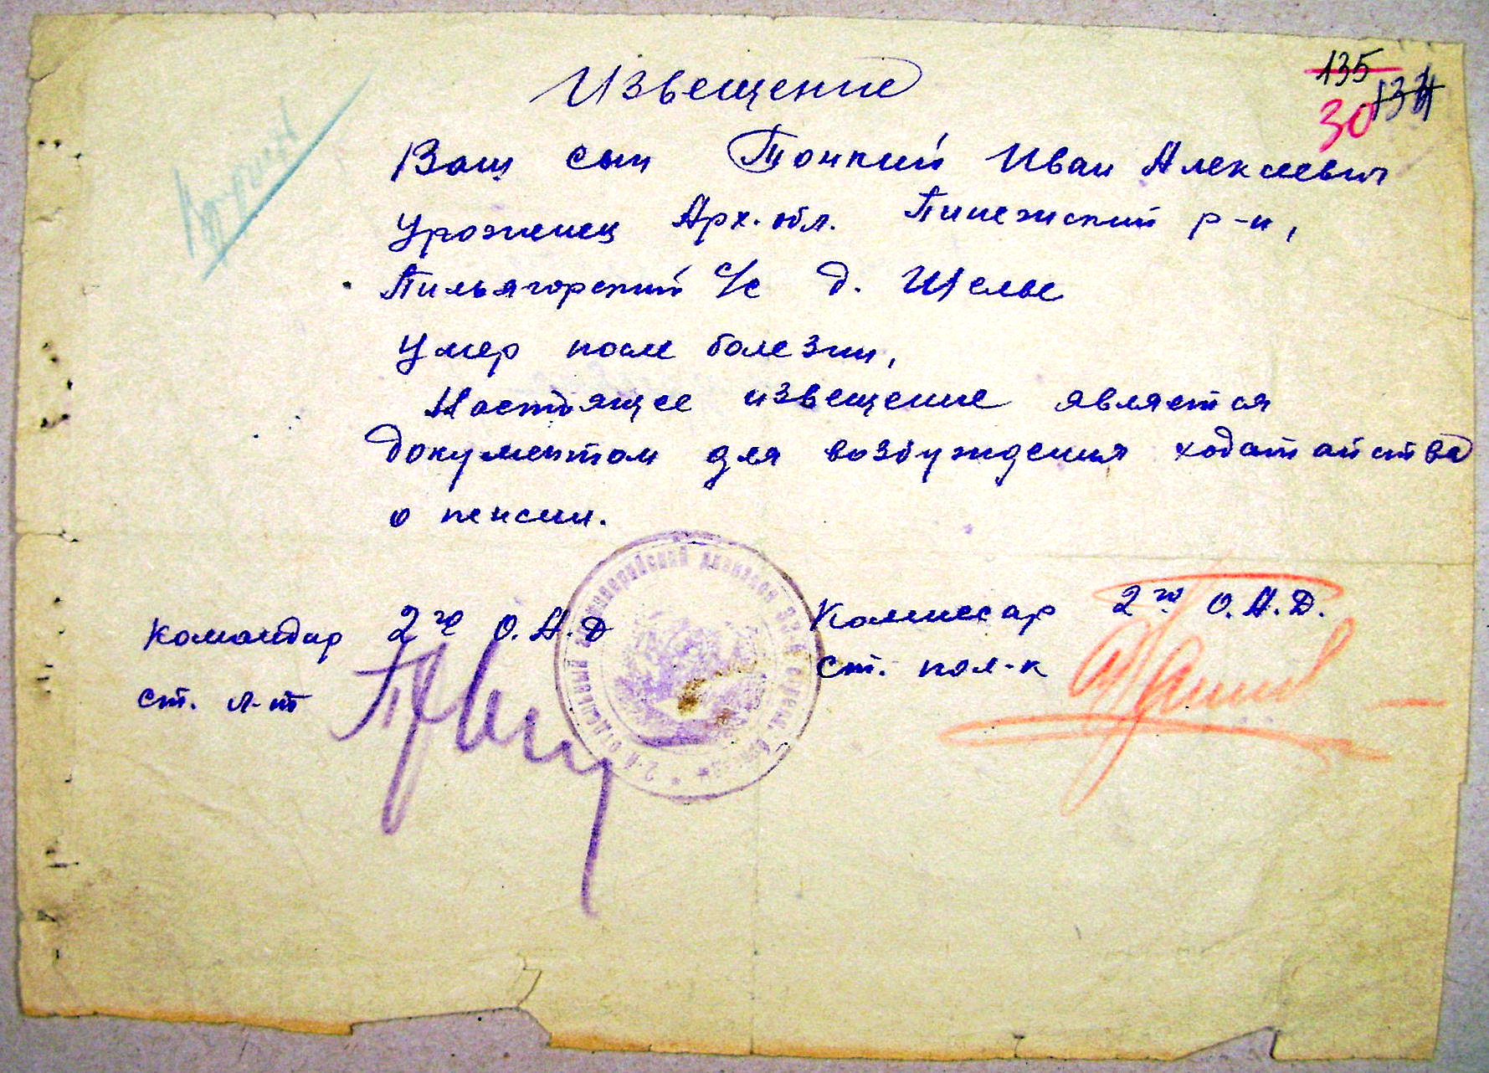
56
Дополнительный массив 9
Извещения о судьбах воинов, находящиеся в военкоматах, на руках у населения и в Пенсионном фонде РФ.
В официальных расчётах потерь в/с массив не учтён.
Комментарий к фото извещения: Тонкий Иван Алексеевич, умерший в составе 33-й осбр 54-й армии Волховского фронта в марте-апреле 1942 г., в централизованном учёте потерь отсутствует, в ПН появился только после передачи в корпорацию ЭЛАР автором этих строк скана извещения.

Slide 58
Терминология
57
Убыль населения страны в результате войны – необратимое уменьшение численности граждан страны в результате обоюдного воздействия факторов и причин, усугубляющих друг друга:
1. Факторов войны - боевые действия, насилие противника и невыносимое ухудшение условий жизни (от голода, болезней, отсутствия мед. помощи, разрушения жилья, прочего).
2. Естественных причин - по возрасту, по болезни, по приговорам судов, по случайности и т.п.
Безвозвратные потери военнослужащих и гражданских лиц – необратимая утрата граждан страны в результате воздействия только факторов войны. В научной среде их называют демографическими.
Рождаемость – численность вновь родившихся детей за определённый период.
Естественная смертность – численность лиц, умерших по естественным причинам за определённый период, в т.ч. военнослужащих и детей.
Пропавший без вести военнослужащий – воин, о котором в течение 15 суток для командования в/ч и 2 года для гражданских инстанций (или до решения суда) не стало известно о его судьбе.
Военнослужащий – лицо, находящееся на военной службе и довольствии в Вооружённых Силах страны, на которое распространяется действие воинских Уставов.
Вольнонаёмный состав – лица, находящиеся в Вооружённых Силах по вольному найму для исполнения гражданских функций. Действие воинских Уставов на них не распространяется.
Инвалид – бывший военнослужащий, потерявший дееспособность к военной службе и на основании официального врачебного заключения исключённый из списков личного состава Вооружённых Сил и снятый с довольствия с направлением по месту жительства.
Дезертир – военнослужащий, покинувший место расположения войсковой части по своему усмотрению и тем самым нарушивший военную присягу и воинские Уставы.
Невозвращенцы с Запада – бывшие военнослужащие Вооружённых Сил СССР, попавшие в период войны в плен к противнику, по разным причинам освобождённые из плена и не пожелавшие вернуться в СССР. К ним же относятся и не возвратившиеся гражданские лица.

Slide 59
Ссылки на источники сведений
58
Убыль населения СССР в 1941-1945 гг. – материал 2017-2018 гг.:
Часть 1 http://soldat.ru/news/1064.html
Часть 2 http://soldat.ru/news/1065.html Часть 3 http://soldat.ru/news/1066.html Часть 4 http://soldat.ru/news/1067.html Часть 5 http://soldat.ru/news/1068.html
Часть 6 http://soldat.ru/news/1069.html
Часть 7 http://soldat.ru/news/1070.html
Видео https://youtu.be/HFY6-YfnkN8
Определение общей убыли ВС СССР – материал 2012 г.:
http://www.soldat.ru/news/865.html http://www.soldat.ru/news/866.html http://www.soldat.ru/news/878.html http://www.soldat.ru/news/880.html http://www.soldat.ru/news/897.html http://www.soldat.ru/news/899.html http://www.soldat.ru/news/902.html http://www.soldat.ru/news/928.html
http://www.soldat.ru/news/933.html
http://www.soldat.ru/news/937.html
в печати - "Умылись кровью?", М.: "Яуза-ЭКСМО", 2012 г.
© И.И. Ивлев, 5 декабря 2018 года
Копируйте, цитируйте, используйте, разве что автора не забудьте упомянуть.

